Slide 1

东软实训项目
无名组
2017.11.24
成员：刘磊，李加兴，张钰彬，张明哲，宋立鹏

Slide 2
01
02
数据库展示
成员介绍
目录
03
04
项目框架
进度展示
CONTENTS
05
项目展示

Slide 3
01
成员简介

Slide 4
刘磊
张钰彬
1.担任组长，完成全部后端的编写，以及对前段jsp的编写，和最后的bug检测
1bug检测，部分数据库 coding仓库的管理
宋立鹏
李加兴
bug检测，部分数据库 部分前端界面设计
1.完成大部分前端界面的html编写
张明哲
1.完成部分前段编写，以及从网上向数据库爬数据，以及文档的编写

Slide 5
02
数据库展示

Slide 6
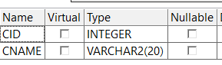
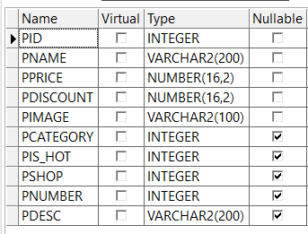
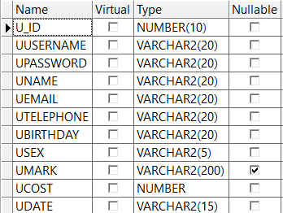
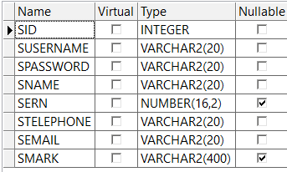
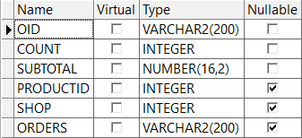
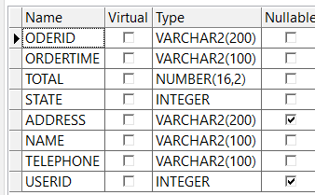
分类
商品
用户
店铺
订单
订单项

Slide 7
03
项目框架

Slide 8
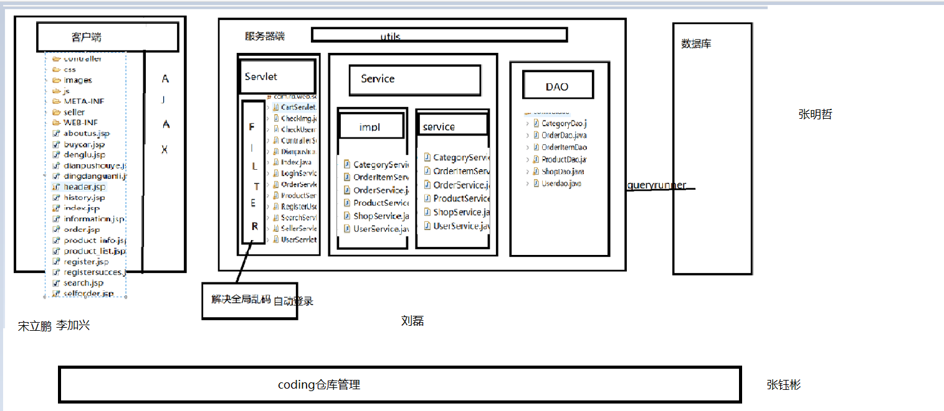
管理框

Slide 9
04
进度展示

Slide 10
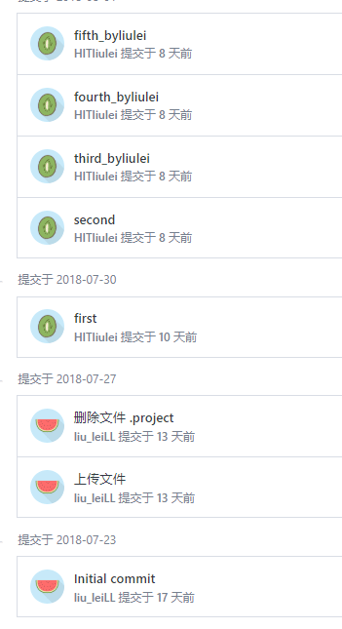
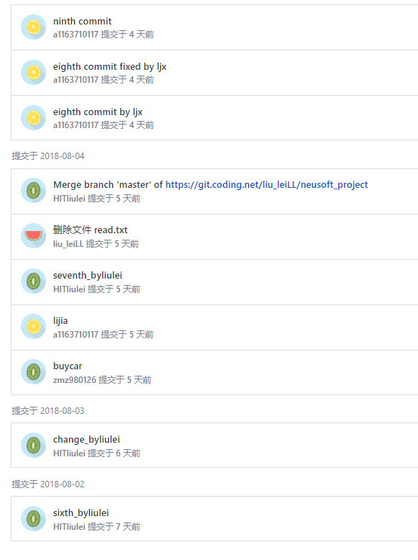
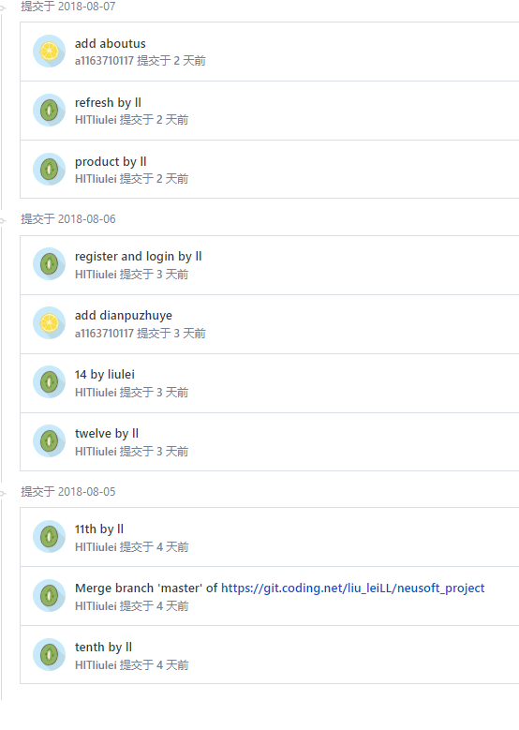
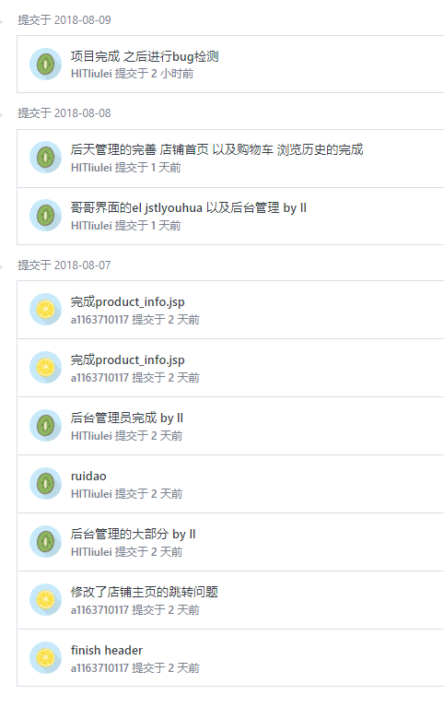

Slide 11
05
项目展示

Slide 12
无名组
thank you

